Slide 1
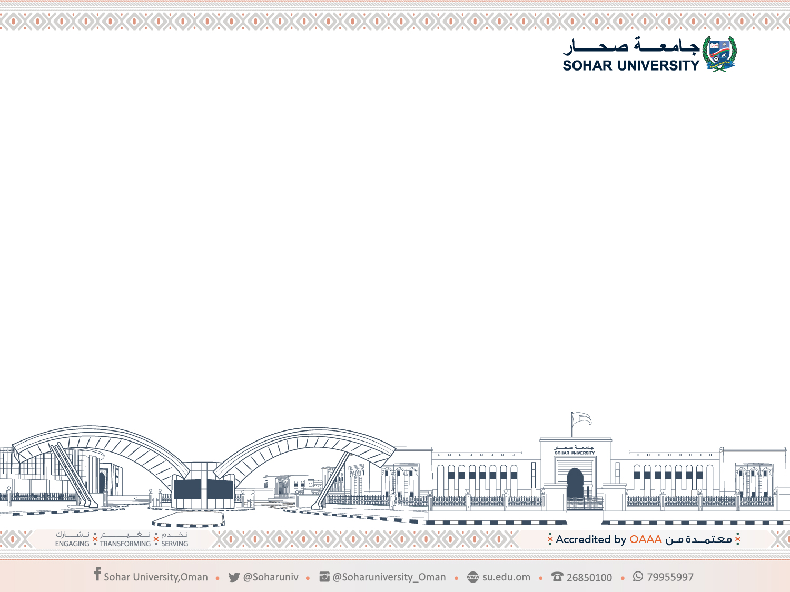
المحاضرة 12
الفكر التربوي في عمان
2023
انعكاس الفكر التربوي
على النظام التعليمي في سلطنة عمان وتطلعاته المستقبلية

Slide 2
التعليم في سلطنة عمان وتطلعاته المستقبلية
أولا: مراحل التعليم في سلطنة عمان
ثانيا: التحديات التي تواجه التعليم في سلطنة عمان
ثالثا: التطلعات المستقبلية للتعليم في سلطنة عمان

Slide 3
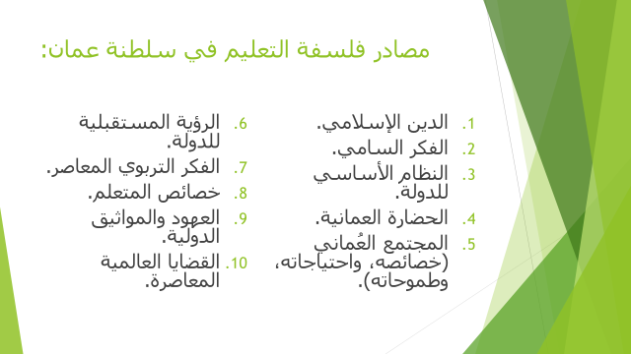
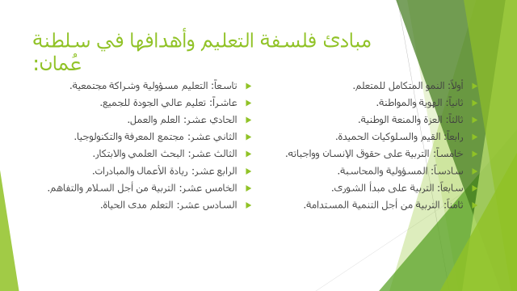
تعتمد التربية والتعليم في سياساتها على مصادر ومبادئ (فلسفة التعليم في سلطنة عمان)

Slide 4
لمحة تاريخية
في مطلع القرن العشرين بدأ العالم العربي يتجه إلى تحديات التعليم في هذا القرن من خلال انشاء المدارس النظامية، والكليات، والجامعات.
بقي التعليم في عمان محصورا في الكتاتيب وحلقات المساجد التي كان لها الفضل في الأزمنة الغابرة في تخريج العديد من العلماء والأدباء والموهوبين الذين اثروا تراثنا العماني بكنوز من علوم الفقه والتوحيد، وذخائر اللغة والشعر.
في عام 1940م أنشئت أول مدرسة نظامية في العاصمة مسقط تيمنا بمولد صاحب الجلالة السلطان قابوس بن سعيد المعظم.

Slide 5
القوى الدافعة لحركة التعليم في عمان
لم يكن دخول عمان في الإسلام حدثًا عابرًا بالنسبة لأهلها، بل نقطة تحول كبرى، كانت –وستظل- مصدر الإلهام والعطاء، والحافز على نشر أنوار المعرفة والعلوم على أرضها الطيبة.
منذ قدوم عمرو بن العاص إلى عمان حاملاً دعوة الرسول الكريم لأهلها للدخول في الإسلام، واستجابتهم لها، بدأ نشر الدعوة الإسلامية يأخذ اتجاها تعليميا يتلقى النشء من خلاله مبادئ الدين الحنيف منذ نعومة أظفارهم، فيتعلقون به وتمتلئ قلوبهم بهدية، وكان هذا التعلق بالإسلام يحفزهم على التبحر بعمق في دراسة المعارف الإسلامية وعلوم اللغة العربية، ليكونوا أكثر قدرة على الاجتهاد في تفسير القرآن الكريم على أسس سليمة قوية.

Slide 6
وكان تعطش العمانيين للتزود بعلوم الدين واللغة وحماسهم لتنشئة أبنائهم نشأة خالصة، هو الذي حدا بهم إلى فتح الكتاتيب بجوار المساجد أو في داخل البيوت لتحقيق هذا الغرض.
كان هذا النوع من معاهد التعليم هو السمة الغالبة التي سادت في كافة أرجاء العالم الإسلامي آنذاك، واستمرت حتى مطلع الفرن العشرين، بل وحتى عهد قريب.
تتصل عمان بماض تليد منذ دخول الإسلام إليها على يد عمرو بن العاص وكان لها دور بارز في نشر الإسلام في شرق أفريقيا. وكان للإسلام تأثير كبير عليه في شتى مجالات الحياة منها التعليم.

Slide 7
أثر الإسلام على اتجاهات المجتمع العماني نحو التعليم، فلم تكن مدينة أو قرية في عمان إلا وفيها مجلس يجمع شيبها وشبابها كل مساء للتداول في أمور الحياة، ولم يكن مجلس من هذه المجالس إلا ويكرس جانبا كبيرا من وقته للتفقه بالدين، والتزود بالمعارف الإسلامية، والتحدث في شؤون الأدب والشعر.
ساعدت هذه العادات المتأصلة في المجتمع العماني والتي توارثها الأبناء عن الآباء والأجداد على تدعيم إنشاء الكتاتيب وحضور الحلقات الدراسية في المساجد.

Slide 8
الظروف التي أثرت على تطور حركة التعليم في عمان
مع بداية النصف الثاني من القرن التاسع عشر، كان ميدان التربية في العالم قد حقق تطورًا كبير ساعد عليه التقدم في العلوم المختلفة، ولا سيما في مجال علم النفس، مما أثرى التعليم بكثير من النظريات والأفكار الجديدة التي أدت إلى ظهور مدارس التعليم الحديث في كثير من البلاد.
لم يكن بمقدور عمان آنذاك أن تواكب هذا التطور بسبب مفارقاتٍ كانت تعيشها في تلك الفترة. حيث كان الاقتصاد العماني ينكمش بسبب فتح قناة السويس للملاحة البحرية عام 1869م وما تبع ذلك توجه غالبية السفن التجارية للمرور عبرها.
نشاط أسطول السفن الشراعية في عمان قد تقلص في ذلك الوقت أيضا لظهور السفن البخارية، الأمر الذي أدى إلى ركود الحركة في الموانئ العمانية بعد أن كانت تعج بالنشاط في نقل البضائع بين الشرق والغرب، وتعود بالفائدة على الاقتصاد العماني.

Slide 9
تابع الظروف التي أثرت على تطور حركة التعليم في عمان
كان لطبيعة عمان الوعرة، وتضاريسها القاسية، تأثير كبير بالنسبة لإدخال التعليم الحديث في تلك الفترة، لما يتطلبه ذلك من ضرورة تيسير المواصلات بين المدن والقرى وإنشاء الدارس وتجهيزها بالمعدات والوسائل التعليمية، وتوفير القوى البشرية المتخصصة للقيام بهذه المهمة، وما يستلزم كل ذلك من قدرات مادية.

Slide 10
أولا: مراحل التعليم في سلطنة عمان
المرحلة الأولى(1871-1930):
من أبرز ملامحها: المسجد، الكتاتيب، المدارس الاهلية.
المرحلة الثانية(1931-1970):
من أبرز ملامحها: التحول من التعليم التقليدي الى التعليم النظامي وتطور التعليم يسير ببطيء لأسباب اقتصادية، كانت في عام 1970 ثلاث مدارس نظامية.
المرحلة الثالثة(1970-1975):
انتشار التعليم ولو تحت ظل شجرة.

Slide 11
المرحلة الرابعة(1976-1980):
من أبرز ملامحها التركيز على التخطيط الجيد، انتشار التعليم المهني، الاهتمام بذوي الاحتياجات الخاصة.
المرحلة الخامسة(1981-1985):
الاستمرار في تطوير التعليم كم ونوعا، زيادة اعداد المبتعثين للخارج، تحويل معاهد المعلمين الى كليات متوسطة.
المرحلتين السادسة والسابعة(1986-1995):
الاستمرار في تطوير التعليم كما ونوعا، تطوير كليات المعلمين الى كليات تربية.

Slide 12
المرحلة التاسعة(2001-2005):
الاستمرار في تطوير التعليم النوعي من خلال المناهج والوسائل الأخرى، إعادة هيكلة المراحل الدراسية 10سنوات مرحلة التعليم الأساسي وسنتان مت بعد الأساسي، استحداث مواد جديدة كتقنية المعلومات.
تطبيق مشروع تقويم الأداء المدرسي.

Slide 13
المرحلة العاشرة(2006-2010):
الاستمرار في تحديث أنظمة التعليم كالاختبارات وإعادة هيكلة بعض مديريات الوزارة.
المرحلة الحادية عشر(2011-2015):
تطبيق مفاهيم إدارية جديدة في التعليم مثل الجودة الشاملة، توظيف التقانة في المعاملات.

Slide 14
ثانيا: التحديات التي تواجه التعليم في سلطنة عمان:
تحديات متعلقة بإدارة قطاع التعليم.
التوجه نحو التخطيط الاستراتيجي.
الحاجة الى توفير البيانات والمؤشرات.
تعزيز الاستقلالية المالي والإداري للمؤسسات التعليمية.
تحديات متعلقة بالطلبة
رفع مستوى الملتحقين بالتعليم ما قبل المدرسي.
تعزيز دافعية الطلبة للدراسة والتحصيل.

Slide 15
تحديات متعلقة بضمان جودة التعليم
تحسين تحصيل الطلبة في المهارات اللغوية والعلوم والرياضيات.
توفير البيانات الدقيقة باحتياجات سوق العمل.
تحديات متعلقة بالتمويل
تنويع بدائل التمويل بدلا من الاعتماد على الدعم الحكومي.

Slide 16
ثالثا: التطلعات المستقبلية للتعليم في سلطنة عمان
وجود استراتيجية وطنية للتعليم 2040 من خلال:
بناء نظام فاعل لإدارة وحوكمة قطاع التعليم
تحقيق معدلات عالية بنتائج التعليم
الارتقاء بجودة نظام التعليم
تعزيز الابتكار والابداع والبحث العلمي في قطاع التعليم.
بناء نظام تمويل فاعل ومستدام لقطاع التعليم.

Slide 17
تجويد التعليم المدرسي العماني
بادرت وزارة التربية والتعليم إلى إجراء دراسات تقويمية للنظام التعليمي بالتعاون مع مؤسسات عالمية متخصصة، عززتها بالاطلاع على الأنظمة التعليمية في الدول التي حققت مستويات عالية في نتائج الاختبارات الدولية؛ بهدف إعداد خارطة الطريق المستقبلية لتجويد التعليم المدرسي.
ويُنتظر أن تقوم خارطة الطريق المستقبلية لتجويد التعليم المدرسي على عدد من المرتكزات لتضمن التكامل والنظرة الكلية للنظام التعليمي.

Slide 18
أبرز مرتكزات التطوير
تطوير كفاءة الجوانب الإدارية والمالية في النظام التعليمي.
تحسين مستويات أداء المعلمين.
الرقي بمستوى الكوادر الإدارية والإشرافية.
تطوير المناهج وأنظمة التقويم والامتحانات.
إدارة أنظمة البيانات والمعلومات.
إعداد مؤشرات الأداء الرئيسية للنظام التعليمي.
تعزيز مستوى التواصل والتعاون مع الجهات المعنية بهدف تجويد مخرجات النظام التعليمي.

Slide 19
ابرز النتائج المرجوة من عملية تجويد التعليم المدرسي
تحسين مستويات مخرجات النظام التعليمي؛ لمواكبة المستويات العالمية، وإكساب الطلبة المهارات الأساسية التي تتطلبها مؤسسات التعليم العالي وسوق العمل العُماني.
تطوير مستوى أداء الهيئة التدريسية، وكفاءة الكوادر الإدارية والإشرافية.
تحقيق مستوى جيد من التواصل والتعاون مع أولياء الأمور وغيرهم من المعنيين.
التحول من التركيز على المدخلات نحو التركيز على المخرجات.

Slide 20
مشاريع تجويد التعليم المدرسي
مشروع تقييم المدارس في سلطنة عُمان:
يقوم هذا المشروع على المزج بين التقييم الداخلي والتقييم الخارجي، بالإضافة إلى أن نجاح عمليات التقييم يعتمد بدرجة كبيرة على وجود فهم مشترك بين أصحاب الشأن بالغاية من التقييم وعلى الطاقات والقدرات التقييمية للقائمين على عمليات التقييم.
المركز الوطني للتقويم التربوي والامتحانات:
تمثل الغاية الأساسية من إنشاء المركز في توفير نظام للتقويم والامتحانات يحظى بثقة المجتمع، ويسهم في توفير معلوماتٍ وبياناتٍ لواضعي السياسات التربوية تتعلق بمخرجات التعلّم، وما يسبقها من عمليات.

Slide 21
تطوير المناهج الدراسية:
تعد المناهج الدراسية إحدى أهم مكونات منظومة العمل التربوي، إذ تهدف إلى تحقيق الأهداف العامة للتعليم، وتزويد المتعلم بجملة من المعارف في مختلف المجالات، وتنمية مهاراته وصقل قدراته وتقويم سلوكه.
المركز التخصصي للتدريب المهني للمعلمين:
يُعنى بالارتقاء بالمعلم وصقل مهاراته وقياس أدائه، وإيجاد آليات وخطط واضحة لتدريبه ومتابعة وتحليل أدائه في الحقل التربوي.

Slide 22
أشكركم لحسن استماعكم ومتابعتكم
والله يحفظكم

Slide 23
المصادر
وزارة التربية والتعليم. ( 2003 ). نهضة التعليم في سلطنة عمان.. وعد تحقق. مسقط، سلطنة عمان

Slide 24


